Slide 1
Zákonodarná moc
Občianska náuka
8.Ročník

Slide 2
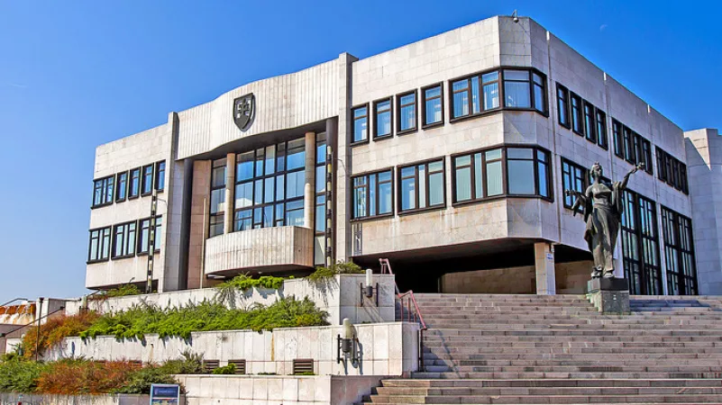
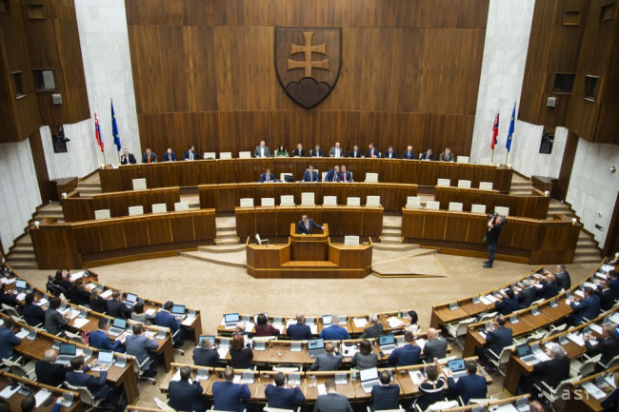
- predstavuje 1 – komorový parlament
Parlament sa inak nazýva aj národná rada
Budova nr sr hlasovanie nr sr

Slide 3
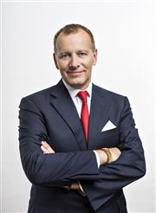
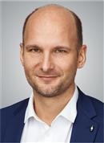
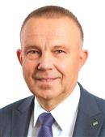
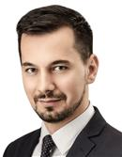
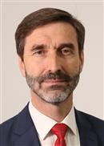
NR SR tvorí – 150 poslancov
Predseda NR SR - Boris Kollár
Podpredseda NR SR –
Gábor grendel milan laurenČík juraj šeliga juraj blanár
oĽano SAS za Ľudí smer - sd

Slide 4
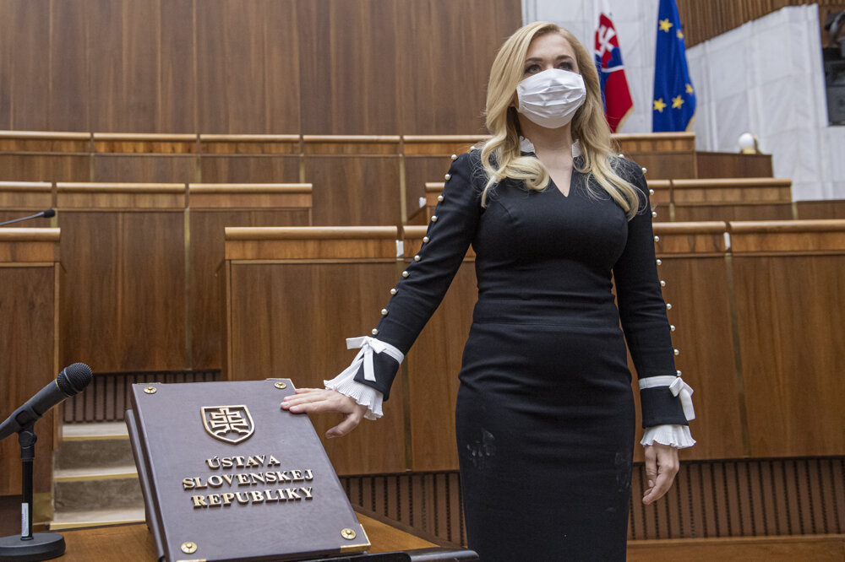
Kto sa môže stať poslancom nr sr?
vek 21 rokov
Trvalý pobyt na SR
Musí mať volebné právo
Pri zvolení skladá „poslanecký sľub“
Poslanci pracujú vo „výboroch“

Slide 5
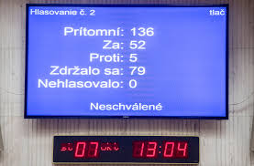
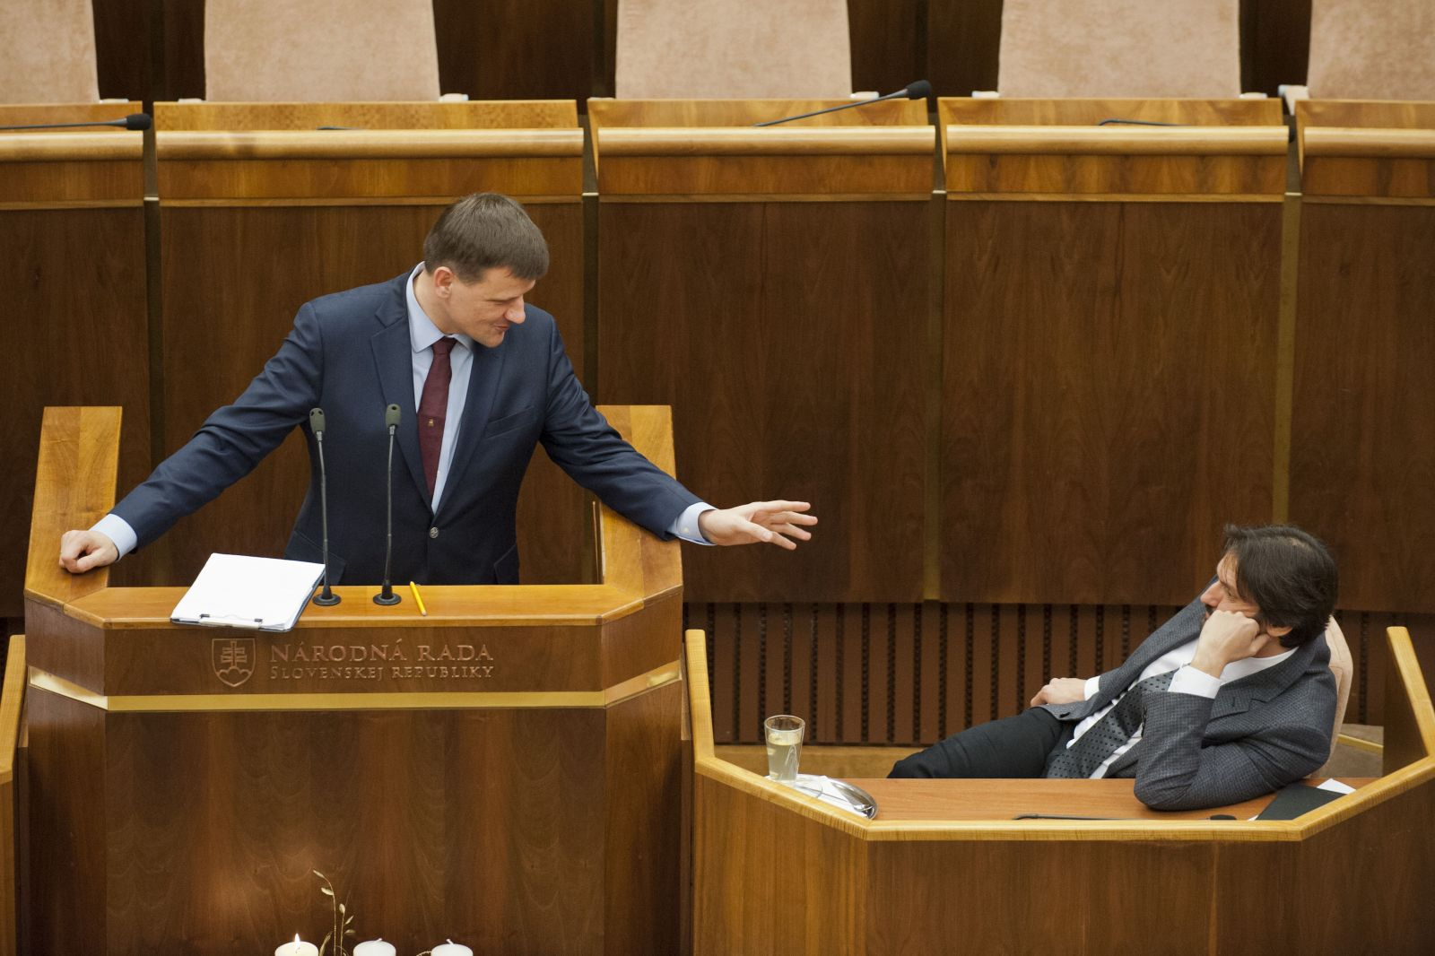
Funkcie nr sr :
schvaľovať a prijímať zákony

Slide 6
Zákonodarný proces :
je proces od podania návrhu zákona až po jeho publikovanie v zbierke zákonov

Slide 7
Schéma zákonodarného procesu ( obrázok prekresliť do zošita)

Slide 8
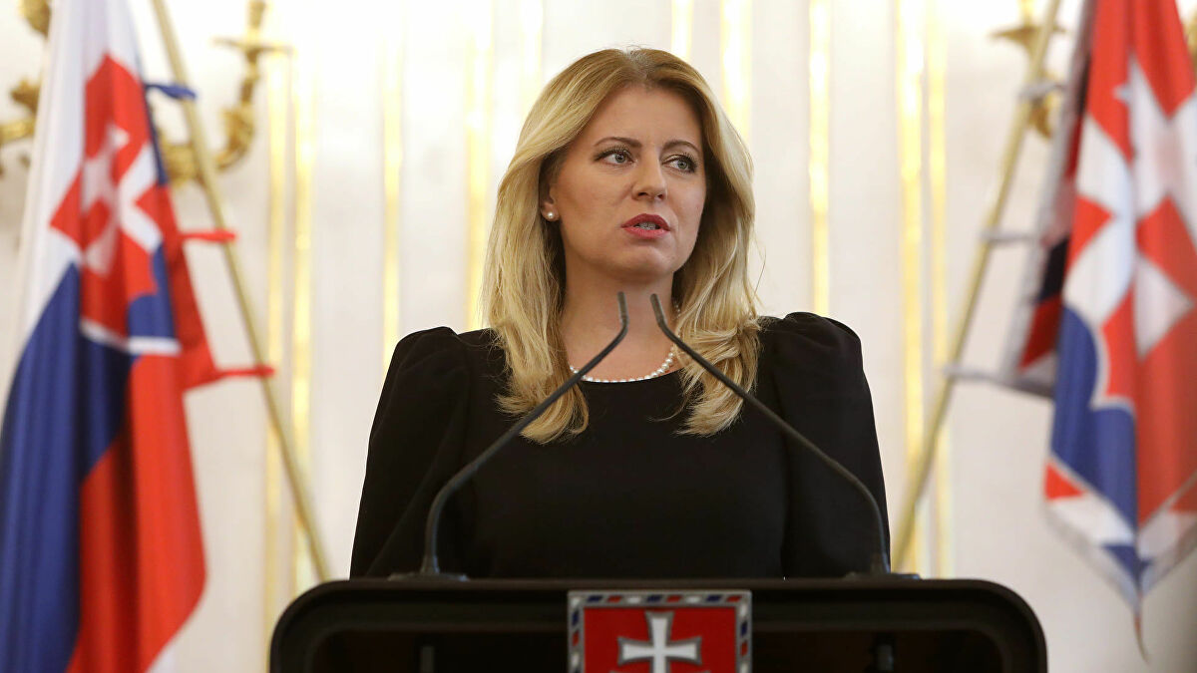
Právo veta
- je vrátenie zákona do nr sr na prerokovanie
Má ho len prezident

Slide 9
Poznámky do zošita
Ppt máte robenú tak, aby ste si prepísali každý slide
Nie je tu nič navyše
Poznámky sa snažte posielať v daný deň, ako máte hodinu OBN
Na budúcu hodinu vypracujete pracovný list (pošlem)
Test v alf – zákonodarná moc (budúci týždeň, ak nepôjdeme do školy)

